Slide 1


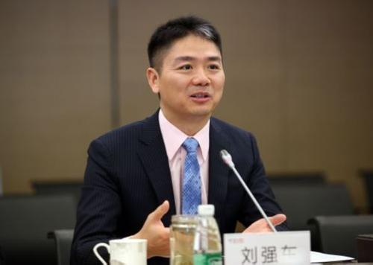

Notes:
他们是做什么的？职业？

Slide 2

第5课 农耕时代的商业与城市
■商业的发展
■城市的繁荣
■“重农抑商”
重点：古代中国城市的发展变化；重农抑商政策
难点：重农抑商政策——原因、评价

Slide 3

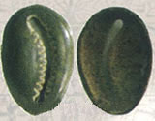
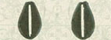
①商朝
商朝的贝币

Slide 4
②周朝
工
商
食官
官府控制下的手工业者
官商
由官府提供原料、衣食
在官府的控制下工作，世代沿袭，专为官府和贵族服务

Slide 5
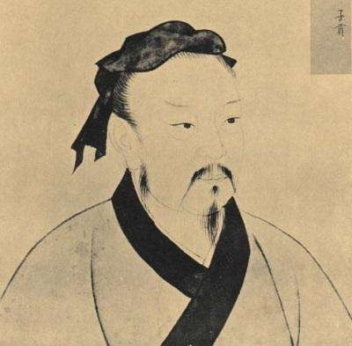
③春秋战国
卫国（春秋时期）大商人子贡，“结驷连骑，束帛之币，以聘享诸侯，所至，国君无不分庭与之抗礼” 。
——《史记·货殖列传》
Notes:
孔子弟子当中，最有钱的一个。以平等的礼仪相待。

Slide 6
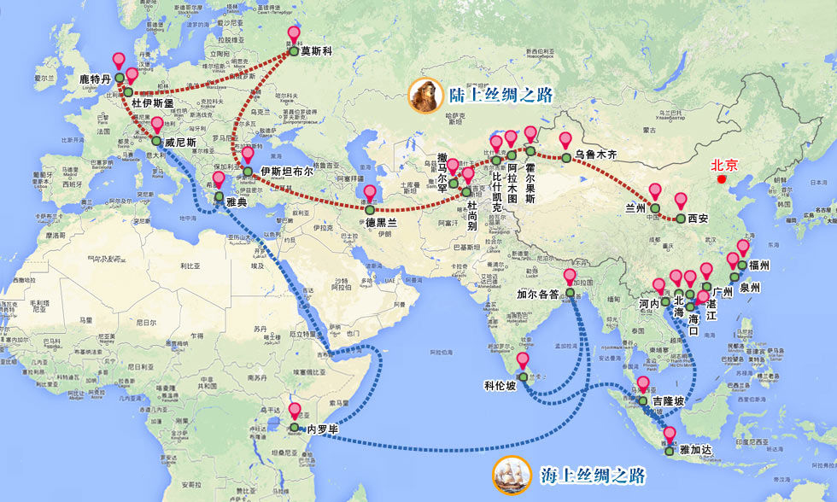
④隋唐时期

Slide 7
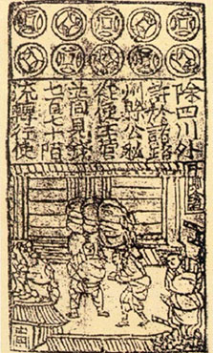
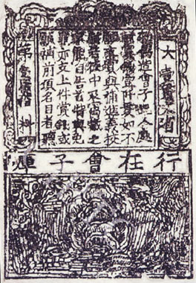
⑤宋代
“交子”
世界上最早的纸币
南宋“会子”纸币

Slide 8
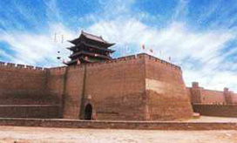
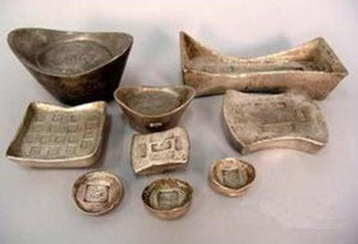
⑥明清时期
平遥古城
白银

Slide 9
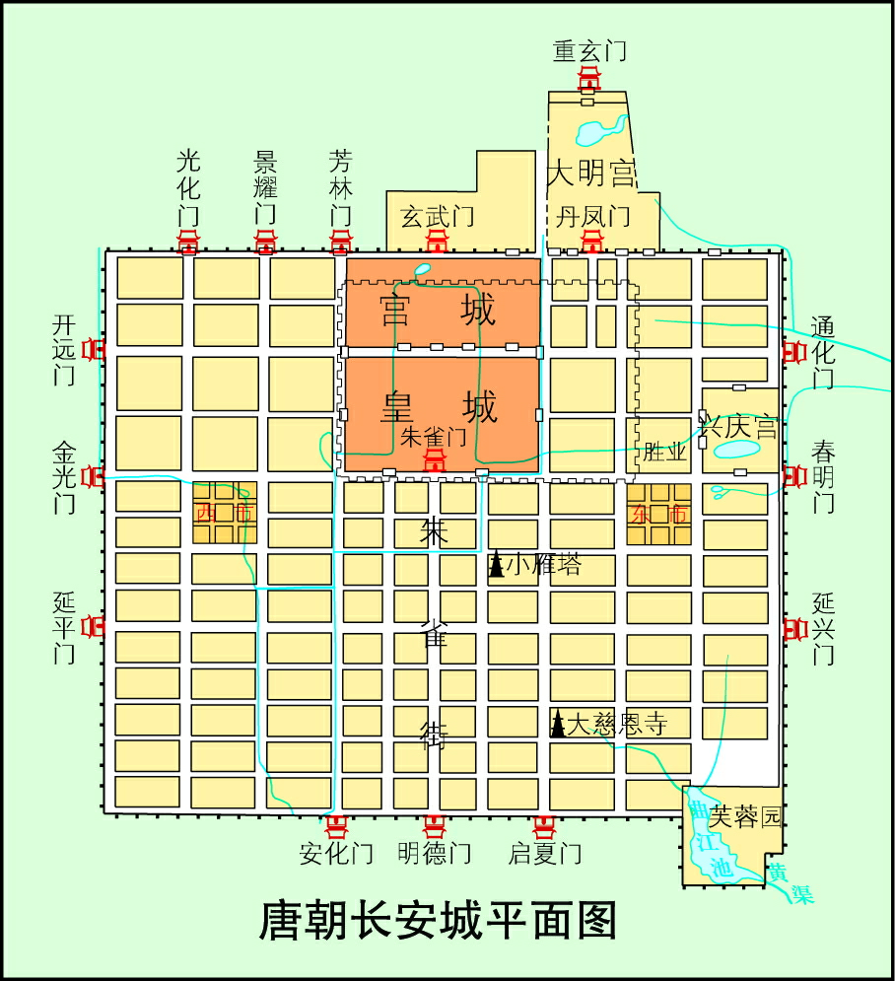
为了防卫，并且用城墙等围起来的地区
城
市
商品交换的场所

Slide 10
周至唐代城市中的市
宋代城市中的市
打破时间的限制
（夜市、晓市）
时间
有时间限制
县治以上的城市才设市
在城中有特定位置
地点
出现街市、草市
受官府严格控制
与民居隔开//坊市制
坊市界限不复存在
不再受官府的监控
管理
城市
职能
政治中心、军事重镇
经济功能增强

Slide 11
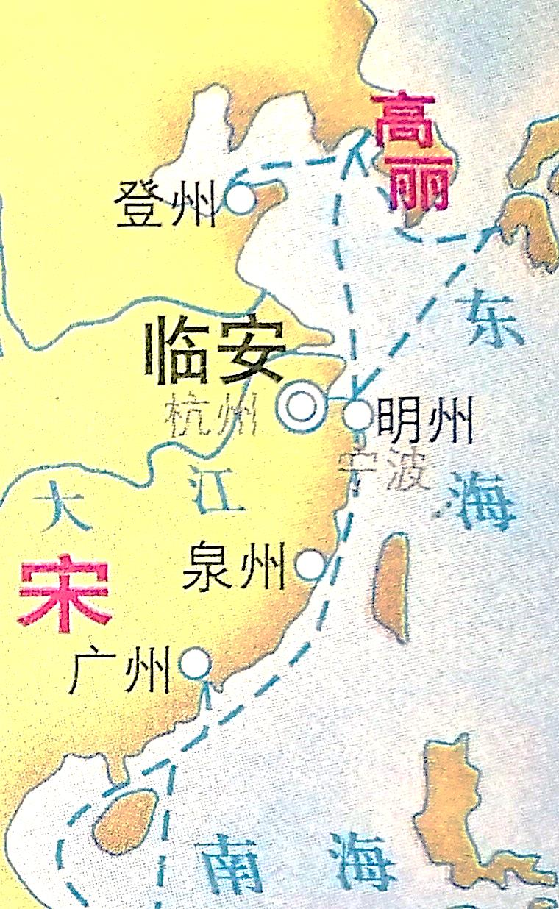
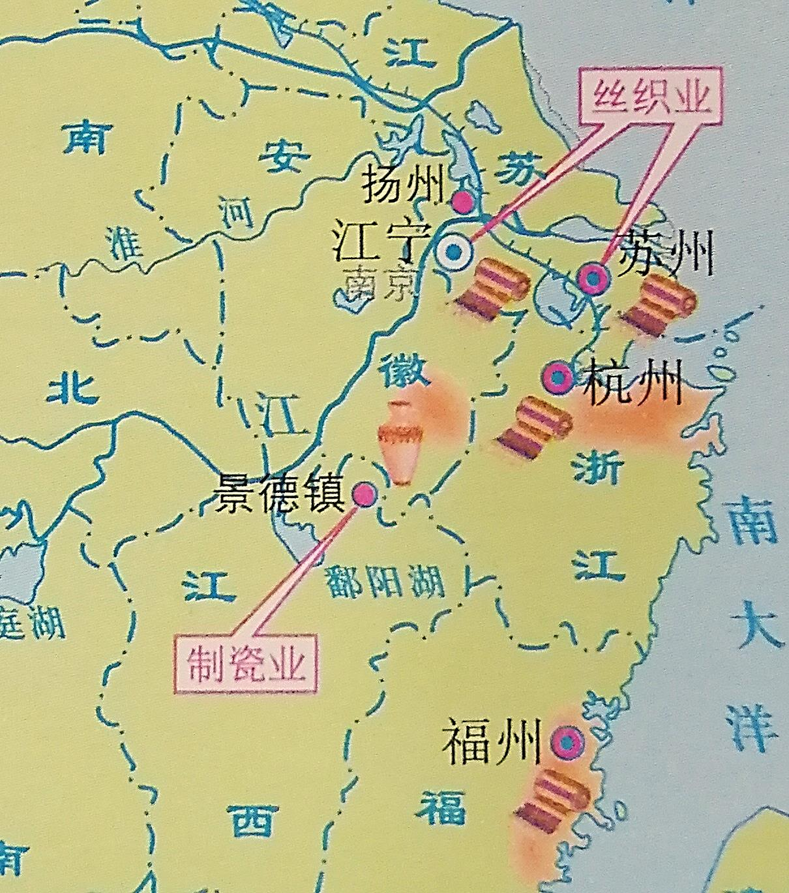
唐宋时期
沿海港口地区
明清时期
工商业发达地区
Notes:
出现在哪些区域

Slide 12
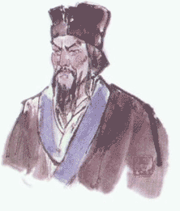
强调耕战
加强中央集权
重农抑商
重视农业、以农为本，
限制工商业的发展
商业不稳定性
商人流动性大
Notes:
耕战（兵农合一），概念

Slide 13
战国时期（秦国）
内容
汉朝
内容
原因
结果
生产力发展，商品经济发达，统治者比较开明，鼓励对外贸易，实行官商分利的政策。
唐朝中期之后
（至宋代）
内容
原因
明清
内容
原因
影响
Notes:
布置为课前预习

Slide 14

统治者高度重视农业的原因是什么？
国不农，则与诸侯争权不能自持（自保）也，则众力不足也。故诸侯挠其弱，乘其衰 ……圣人知治国之要，故令民归心于农。归心于农则民朴而可正（治理）也，纷纷则易使也，信可以守战也。
——《商君书·农战》
（清雍正帝）“朕观四民之业，士之外，农为最贵，凡士农工商贾，皆赖食于农，故农为天下之本务，而工商皆其末也。……市肆之中多一工作之人,即田亩之中少耕稼一人。”
——《世宗实录》
Notes:
布置为课前预习

Slide 15
统治者实行重农抑商政策的原因：
以农为本的自然经济是农耕国家的经济基础，农业生产直接关系着国家的兴衰存亡。
①农业的发展与稳定，有利于政府徭役赋税的征收；
②把农民束缚在土地上，有利于稳定社会秩序，巩固封建统治。

Slide 16
评价重农抑商政策：
战国时期
（秦国）
(1)这一政策在封建社会初期，对于促进社会经济的发展，巩固新兴地主政权，起了积极作用。
强调耕战，加强中央集权
汉朝
有效避免了因商人非法牟利对恢复社会经济造成的阻碍。
唐朝中期之后
（至宋代）
(2)明清时期，它阻碍了新经济因素的成长，不利于资本主义萌芽的成长和发展，成为导致中国落后于世界工业文明潮流的重要原因。
明清
阻碍新经济因素的成长

